Slide 1
如何以縣市帳號登入因材網(學生)
按
教育體系單一簽入服務

Slide 2
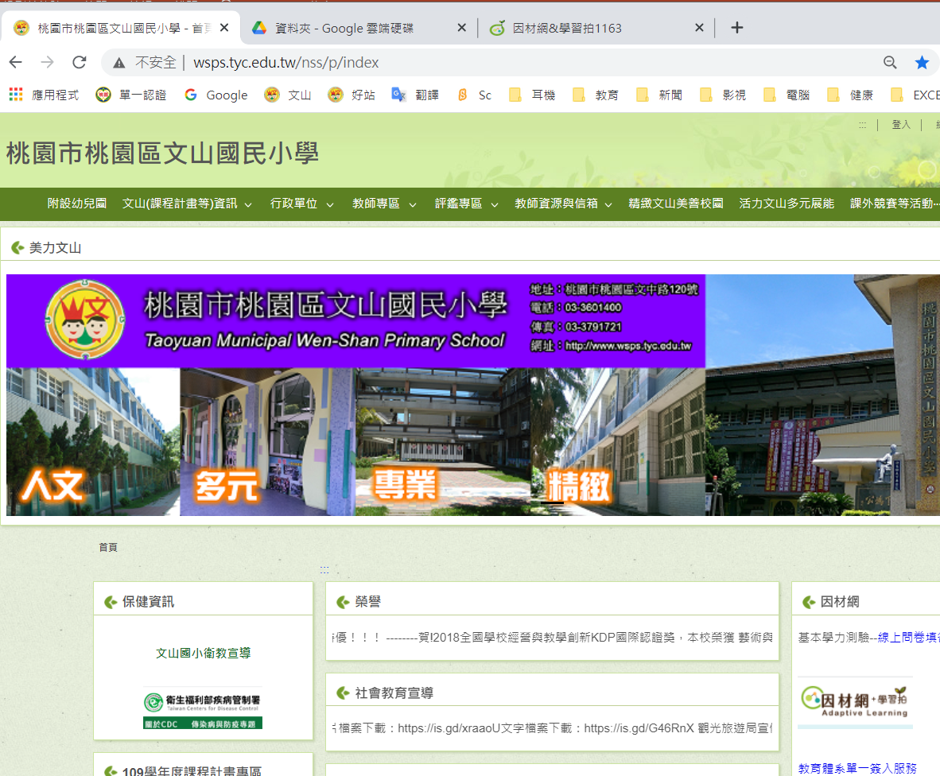

Slide 3
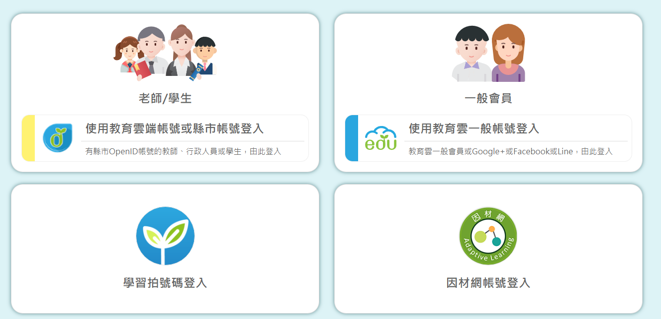

Slide 4
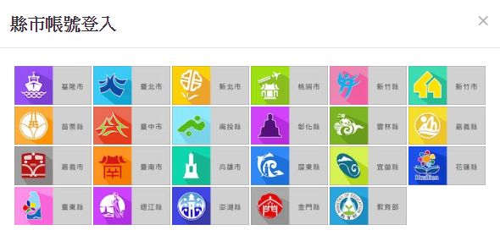
按登入-------------→
2桃園市
3 學生登入
1

Slide 5
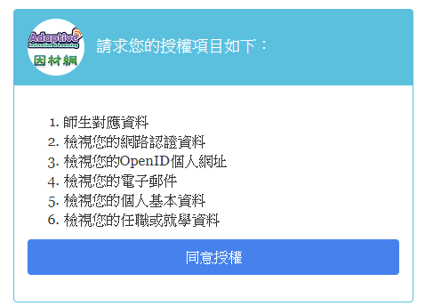
依順序→回答以下問題即可登入
1
2
3
4
如果有問班級和座號
要檢查一下是否正確

Slide 6
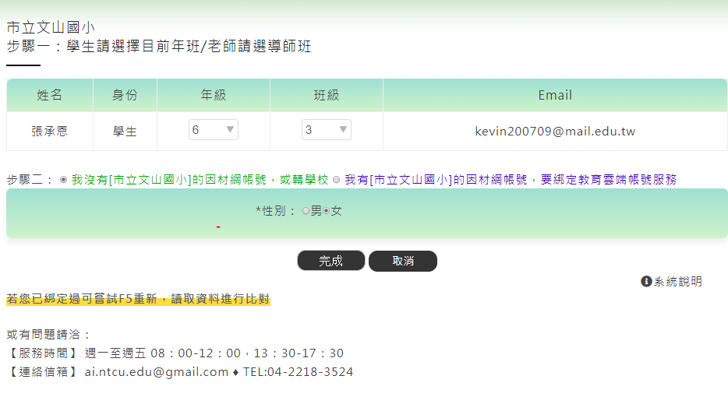
1選正確的班級(很重要)
2選擇→我有因材網帳號
最後→填入6碼的學號
請輸入你的學號,在給你的帳密資料上
( 黏國語課本第1頁 )

Slide 7
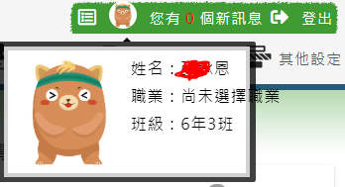
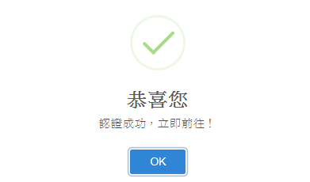
確認【班級】---【學號】正確後， 才按 完成
確認班級是否正確→不對,請告訴老師

Slide 8
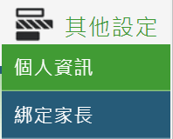
1.先完成我的任務→才有任務診斷報告 2.我的診斷報告→【任務診斷報告】或基本學力測驗→可以看到錯的項目,
學生超好用的2大功能
1
2
任務診斷報告

Slide 9
學生使用需 注意 ！！！
如果學生看影片中,就不能切換視窗-->不能玩別的,否則影片會中斷
有收到代幣,才能切換到下一個題目或影片
-->可以避免學生把畫面切換去玩別的東西

Slide 10
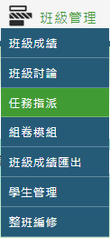
學生進入→先學 兩項 基本功能
1我的任務
2我的診斷報告
先接收→我的任務
該班→導師或科任的任務指派
說明：科任老師若需要→任務指派→請聯絡資訊組長開通

Slide 11
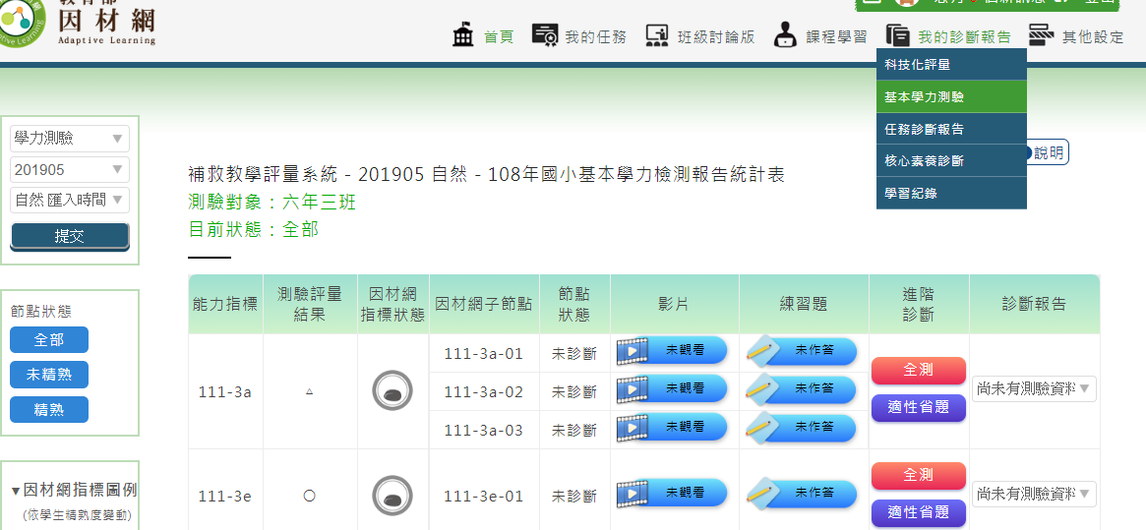
學生進入後
1我的任務
2我的診斷報告
第一種

Slide 12
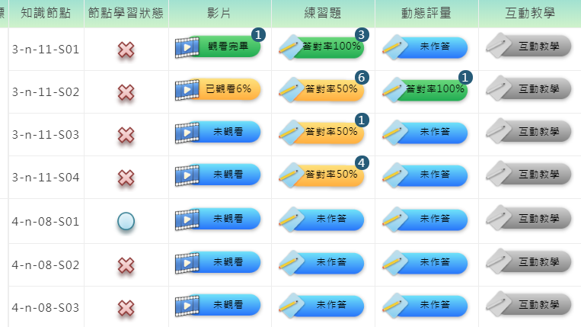
學生進入後
1我的任務
2我的診斷報告
第二種
要按倒三角
先將✕的影片看完→再看△的影片

Slide 13
如有不盡完善之處,請多多指教
文山資訊組

Slide 14
(補充)成立PaGemo新班級
1
2
3

Slide 15
使用—教師管理介面

Slide 16
詳細使用—PaGamo【教師管理介面】可看youtube
https://www.youtube.com/watch?v=GdxOC9o5emU&feature=youtu.be&list=PLQm7Z_5e808EK3eAEtxWD2u07q4B2WDKm

